Slide 1
POWER VET 2016-2018
Pogłębienie umiejętności zawodowych przez praktykę w Niemczech i Hiszpanii
Job Shadowing nauczycieli w Salamance
Seminarium Mobilność kadry w projektach mobilność zagranicznej w sektorze Edukacji zawodowej
Urszula Poniatowska ,CKZiU nr 1 w Warszawie
26.11.2019

Slide 2
Plan prezentacji
1.Geneza pomysłu
2.Założenia wyjazdu
3.Realizacja wyjazdu i problemy
4.Rezultaty wyjazdu
5.Wpływ na Szkołę i nowe projekty

Slide 3
Geneza pomysłu na projekt
Potrzeba rozwoju szkoły
Chęć
działania
Zasoby
do wykorzystania

Slide 4
Geneza pomysłu-typy szkół w CKZiU nr 1 w Warszawie (2019r) www.ckziu1.edu.pl
Technikum Budowlane nr 5
Szkoła Branżowa I stopnia nr 66
128 Liceum dla Dorosłych
forma stacjonarna i zaoczna
Szkoła Podstawowa dla Dorosłych nr 390
forma stacjonarna

Slide 5
Geneza pomysłu
CKZiU nr 1 w Warszawie jako nowa placówka kształcenia zawodowego i ustawicznego powstała w dniu 01.09.2015
Nowe motywacje do działania
Otwieranie nowych kierunków kształcenia w zawodzie
Technik urządzeń i systemów energetyki odnawialnej
Kierunek otwarty w Szkole w roku szkolnym 2016/2017
Poszukiwania drogi rozwoju

Slide 6
Geneza pomysłu
Doskonalenie zawodowe nauczycieli w branży urządzeń i systemów energetyki odnawialnej (OZE)
nowy kierunek kształcenia uczniów wymaga dobrze przygotowanych zawodowo nauczycieli
poznanie realiów firmy OZE w środowisku pracy
Wykorzystanie kompetencji i wcześniejszych doświadczeń nauczycieli pracujących w Szkole
nauczyciele języka angielskiego
nauczyciele przedmiotów zawodowych

Slide 7
Geneza pomysłu
Wybór doświadczonego partnera zagranicznego Tellus Group partner z Wielkiej Brytanii ,hiszpański oddział w Salamance ,Hiszpania
doświadczenie w realizacji mobilności dla kadry
kontakty z firmami branży energetycznej OZE
Opracowanie Europejskiego Planu Rozwoju i określenie obszarów wymagające poprawy w działalności Szkoły
Organizacja i zarządzanie(poszerzenie oferty edukacyjnej o nowe kierunki, promocja Szkoły)
Dydaktyka (innowacyjne programy zajęć dla uczniów ,lepsze łączenie teorii z praktyką, lepsze przygotowanie uczniów do egzaminów)
Kompetencje kadry (motywacja do działania, doskonalenie zawodowe)

Slide 8
Geneza pomysłu-diagnoza zasobów w 2015 r
Edukacja Dorosłych(lepsza kondycja i motywacja)
Edukacja Zawodowa(słabsza kondycja i niższa motywacja)

Slide 9
Geneza pomysłu-cele kierowane do
Środowisko lokalne i region
Szkoła i procesy dydaktyczne
Kadra i uczniowie

Slide 10
Geneza pomysłu ( zagrożenia )
Ewaluacja zewnętrzna
Wyniki egzaminów zawodowych
Wyniki egzaminów maturalnych
Niska motywacja uczniów do uczęszczania do szkoły, niski nabór uczniów
Analiza jakości pracy szkoły

Slide 11
Założenia do wyjazdu – jakie były jego cele, co chciano dzięki nim osiągnąć
Cele dla kadry, szkoły, środowiska lokalnego
Cele wynikały z analizy potrzeb rozwojowych Szkoły
Wzmocnienie prestiżu Szkoły i nowych kierunków kształcenia zawodowego
Rozpoczęcie współpracy międzynarodowej w zakresie doskonalenia zawodowego nauczycieli ze Szkoły

Slide 12
Założenia do wyjazdu-cele
Cele główne
Wspieranie doskonalenia zawodowego kadry przez udział nauczycieli w job shadowing w firmach w Hiszpanii
Podniesienie prestiżu szkoły i promocja w środowisku lokalnym, regionie, kraju i UE
Cele szczegółowe
Poprawa kompetencji kadry, jakości pracy i metod uczenia
Zrozumienie różnych systemów i praktyk, strategii edukacyjnych w krajach UE, inicjowanie zmian i otwarcia na szerszą współpracę
Cele szczegółowe
Poprawa znajomości języków obcych , zwiększenie świadomości międzykulturowej
Wzrost znaczenia szkoły jako placówki oferującej wysoką jakość kształcenia
Zrozumienie synergii między edukacją formalną, szkoleniem i rynkiem pracy , wzrost motywacji do pracy i doskonalenia po mobilnościach

Slide 13
Założenia do wyjazdu-wybór kraju, terminu,programu pobytu
Salamanka, Hiszpania
Doświadczenie w branży OZE
Gamo Energias –firma prywatna, inwestor i wykonawca działający w branży od 2004 roku
Okres ferii zimowych
5 dni, +2 dni na dojazd(12.02-17.02.2017)
Okres dogodny dla firmy Gamo Energias
Program job shadowing i kulturowy
Obserwacje stanowisk pracy i czynności zawodowych w różnych miejscach inwestycji, działalności firmy Gamo Energias
Po południu realizacja programu kulturowego-zwiedzanie Salamanki
Przygotowanie językowe nauczycieli z j. hiszpańskiego do wyjazdu

Slide 14
Założenia do wyjazdu- co chciano osiągnąć
Efekty kształcenia dla kadry
Nauczyciele odbędą szkolenie praktyczne w firmach ,poszerzą wiedzę i umiejętności na temat nowych technik systemów energii odnawialnej , zdobędą nowe umiejętności dotyczące efektywności energetycznej w przedsiębiorstwach hiszpańskich
Efekty kształcenia
Nauczyciele zdobędą nowe kompetencje zawodowe w zakresie sposobów nauczania przedmiotów zawodowych w technikum systemów i urządzeń energii odnawialnych, nauczyciel języka angielskiego stworzy program nauczania języka angielskiego zawodowego w zawodzie technik systemów i urządzeń energii odnawialnych.
Efekty kształcenia
Zwiększenie kompetencji zawodowych związanych z profilami zawodowymi nauczycieli w szczególności w zakresie przygotowania uczniów do egzaminów zawodowych z kwalifikacji B.21 (Montaż systemów i urządzeń energii odnawialnej) i B.22 (Eksploatacji urządzeń i systemów energii odnawialnej).
Szersze rozumienie dobrych praktyk stosowanych w Hiszpanii i Polsce, synergii systemów w dziedzinie kształcenia zawodowego i szkolenia nauczycieli w różnych krajach na przykładzie Hiszpanii

Slide 15
Założenia wyjazdu-co chciano osiągnąć
Efekty kształcenia
większa otwartość na społeczność międzynarodową i inne ośrodki praktycznego kształcenia zawodowego
Efekty kształcenia
większe zrozumienie powiązań pomiędzy formalnym i poza formalnym kształceniem zawodowym, szkoleniem praktycznym w firmach i rynkiem pracy
większa zdolność wywoływania zmian pod względem modernizacji programów, sposobów i treści nauczania
Efekty kształcenia
lepsza jakość pracy na rzecz uczniów, stażystów i praktykantów
lepsza znajomość języka hiszpańskiego i terminologii zawodowej w języku hiszpańskim i angielskim
większa motywacja, satysfakcja zawodowa

Slide 16
Założenia do wyjazdu-program pobytu

Slide 17
Realizacja wyjazdu-lokalizacja firmy w Salamance www.gamoenergias.com

Slide 18
Realizacja wyjazdu

Slide 19
Realizacja wyjazdu i niewielkie problemy
Dzień1-deszczowa pogoda, brak słońca
Dzień2-zmiana planów mentor musi spotkać się z klientem
Dzień 3-miejce zakwaterowania zimny pokój bez ogrzewania
Dzień4-BRAK
Dzień5-BRAK

Slide 20
Realizacja wyjazdu
13.02
Zajęcia warsztatowe z mentorem Jose Carlos Burdon Fraile w siedzibie firmy, rodzaje i działanie globalnych odnawialnych źródeł energii w oparciu o modele edukacyjne , wizyta i czynności zawodowe w parku wiatrowym LOS CANCEIJOS
15.02
zajęcia warsztatowe w firmie Gamo Energias , tematy:-produkcja, wytwarzanie energii elektrycznej,- sprzedaż do sieci i instalacje fotowoltaiczne. W czasie warsztatów zostały omówione przez mentorów 3 gałęzie rozwojowe firmy Gamo Energias 1)sprzedaż energii elektrycznej z instalacji OZE wytwarzających prąd 2)prace konserwacyjne 3)inwestycje w nowe instalacje OZE.
Po południu wizyta i czynności zawodowe w Centrum Transportowym w Salamance i sadzie fotowoltaicznym PLANTA SOLAR DE MORILLE.
16.02
Zajęcia warsztatowe w siedzibie GE
Tematyka dotyczyła monitoringu urządzeń i instalacji produkujących energię elektryczną ze źródeł odnawialnych tj paneli fotowoltaicznych i turbin wiatrowych, prac konserwacyjnych prowadzonych przez GE, po południu warsztaty odbyły się w sadzie fotowoltaicznym PLANTA SOLAR DE ABUSEJO,
17.02
Tematyka zajęć dotyczyła kosztorysów sporządzanych przez Gamo Energias. Wizyta i warsztaty w serowarni prowadzonej przez Stowarzyszenie ASSOCIACION PUERDE VIDA samowystarczalnej energetycznie i zaopatrzanej w energię elektryczna wyłącznie z instalacji fotowoltaicznej zainstalowanej przy budynkach serowarni.
14.02
Zajęcia warsztatowe wytwarzanie energii elektrycznej ze źródeł OZE w instalacjach fotowoltaicznych budowanych przez Gamo Energias, konserwacja ogniw fotowoltaicznych PV, budowa konstrukcji panelu fotowoltaicznego, sadu fotowoltaicznego, wizyta i czynności zawodowe na farmie CALLE SALAS POMPO
samowystarczalnej energetycznie hiszp. autoconsumo i Galiduste, samoobracające się panele fotowoltaiczne

Slide 21
Realizacja wyjazdu –mentorzy hiszpańscy
Carlos
Marcos

Slide 22
Realizacja wyjazdu –mentorzy hiszpańscy
z firmy Gamo Energias
z firmy Tellus Spain

Slide 23
Realizacja wyjazdu -1 dzień
Park wiatrowy LOS CONCEILES
Instalacje elektryczne
Wzgórze parku
wiatrowego

Slide 24
Realizacja wyjazdu -2 dzień
Farma trzody w Calle Salas Pompo
Wyspa i akumulatory
Instalacja off Grid
Trzoda w budynkach farmy

Slide 25
Realizacja wyjazdu -2dzień
Sad fotowotaiczny Galinduste
Uszkodzenia
Naprawy
Van GM

Slide 26
Realizacja wyjazdu -3 dzień
Tama na rzece Duero
(hydrolektrownia z czasów gen Franco pseud. Rana czyli Żaba)
Dach GM
Zaplecze GM

Slide 27
Realizacja programu – 3 dzień i 4 dzień
Warsztaty w GM
Centrum transportowe w Salamance
Panele na dachu biura centrum transportowego

Slide 28
Realizacja programu-5 dzień-spółdzielnia serowarnia Puente Vida
Panele
On-grid
Owce

Slide 29
Realizacja programu -przykładowe czynności zawodowe
Warsztaty w GM
(monitoring instalacji )
Budowa urządzeń OZE (akumulatory)
Budowa i uszkodzenia paneli
Naprawy systemu obrotowego paneli

Slide 30
Realizacja programu-czynności zawodowe
Budowa i działanie Sunny Island
wyspy energetycznej
Działanie paneli na dachu GM
Sad fotowoltaiczny-budowa , działanie , monitoring
Rodzaje przewodów elektrycznych

Slide 31
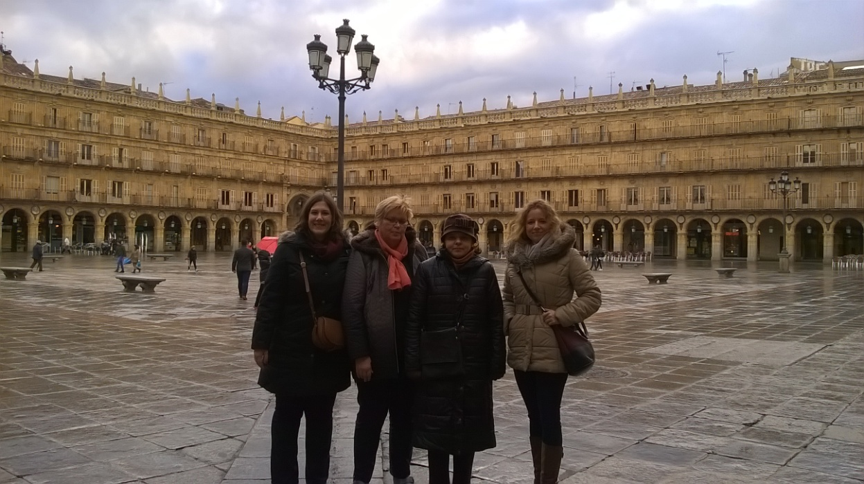
Realizacja programu-program kulturowy

Slide 32
Realizacja programu-sukces mobilności kadry
Zaangażowani i sympatyczni mentorzy
Dobrze zrealizowany program pobytu
DOBRA ORGANIZACJA I WYKORZYSTANIE CZASU
Brak bariery językowej
Dużo informacji i materiałów nt firmy i zadań zawodowych pracowników
DOBRA KOMUNIKACJA
Zaangażowanie nauczycieli, pytania, dokumentacja fotograficzna
Różnorodność
DUŻE ZAINTERESOWANIE

Slide 33
Rezultaty wyjazdu-materiały z firmy GamoEnergias
Prezentacje dostępne na stronie naszej Szkoły
https://www.ckziu1.edu.pl/index.php/staze-zagraniczne/283-rezultaty-job-shadowing

Slide 34
GAMO ENERGÍAS S.L.
Constitución: año 2004.
Actividad: Producción y comercialización de electricidad. Construcción y mantenimiento de instalaciones generadoras, tanto aisladas como conectadas a red.
Nº de trabajadores en fecha actual: 12.
Ámbito geográfico de actividad: Castilla y León, Madrid, Castilla la Mancha, Extremadura.
Participación en instalaciones y plantas fotovoltaicas generadoras de electricidad: Morille, Íñigo de Huebra, Abusejo, Centro de Transportes (Salamanca), nave en Montalvo III (Carbajosa de la Sagrada).
Organización interna, departamentos: ingeniería y comercial, administrativo, técnico.
Grupo de empresas: RIEGOS Y ELECTRICIDAD SALAMANCA, FOTOVOLTAICA HUEBRA, FOTOVOLTAICA ABUSEJO, SÓCRATES SOLAR.

Slide 35
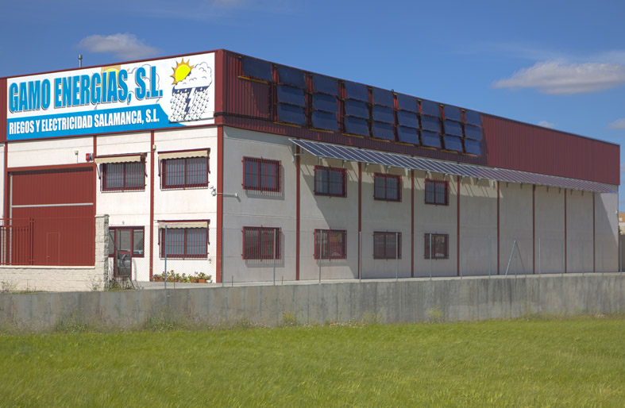
NAVE POLÍGONO “EL MONTALVO III” (CARBAJOSA DE LA SAGRADA)

Slide 36
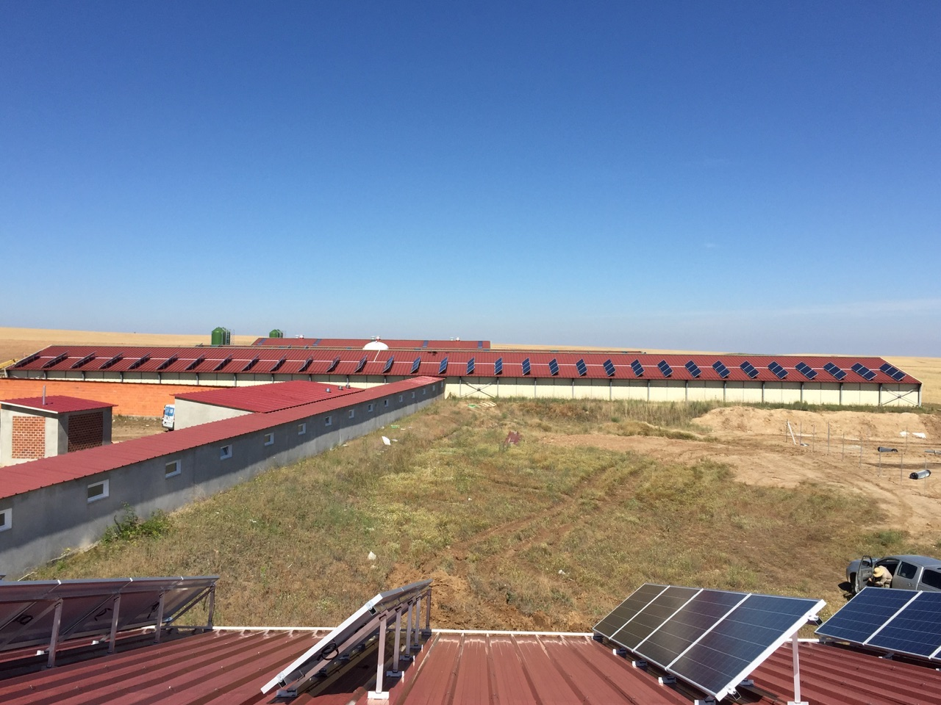
GRANJA PORCINA AGROPECUARIA GAMO, integrada en UVESA: - Localización: Mancera de Arriba (Ávila). - Instalaciones: 5 naves ganaderas con capacidad para 1.500 madres. - Producción anual: 45.000 lechones. - Fecha inicio actividad: junio 2015.

Slide 37
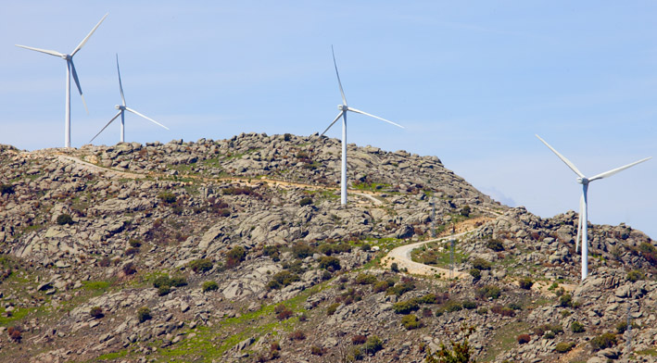
PARQUE EÓLICO “LOS CONCEJILES” (SORIHUELA)

Slide 38
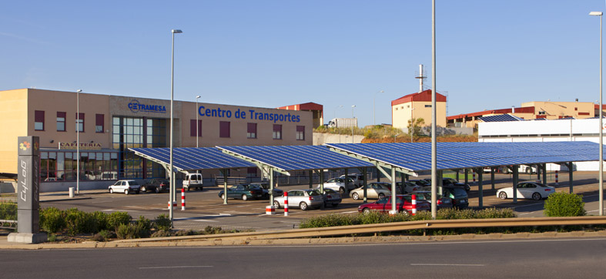
CENTRO DE TRANSPORTES DE SALAMANCA

Slide 39
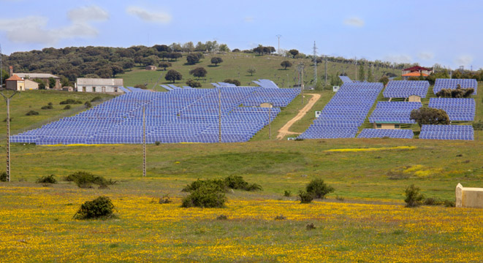
PLANTA SOLAR DE ÍÑIGO DE HUEBRA

Slide 40
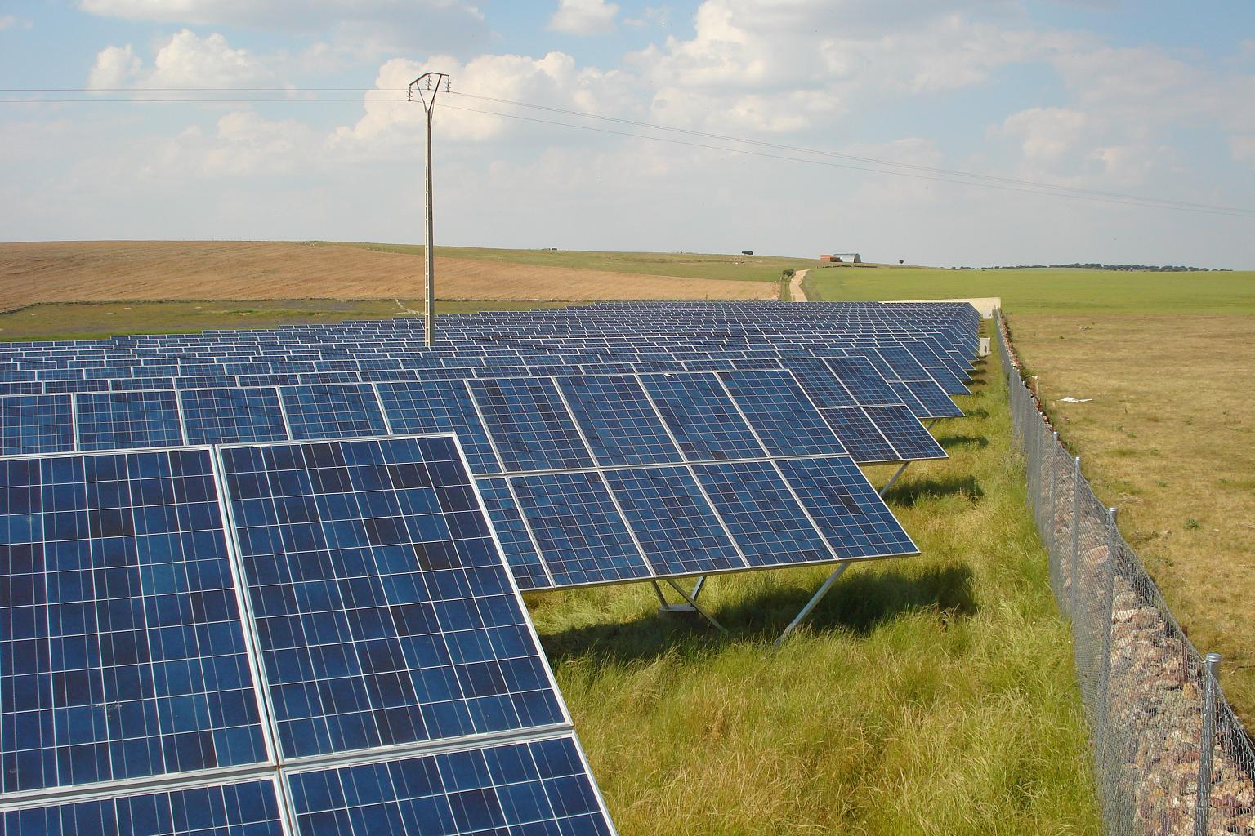
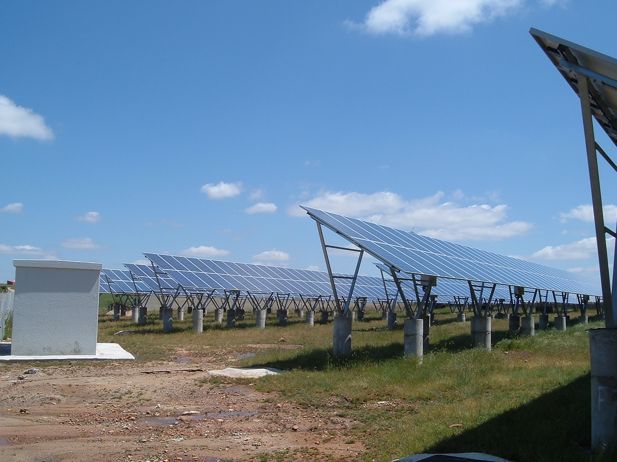
PLANTA SOLAR DE MORILLE

Slide 41
PLANTA SOLAR DE ABUSEJO

Slide 42
GRANJA PORCINA AGROPECUARIA GAMO, integrada en UVESA: - Localización: Mancera de Arriba (Ávila). - Instalaciones: 5 naves ganaderas con capacidad para 1.500 madres. - Producción anual: 45.000 lechones. - Fecha inicio actividad: junio 2015.

Slide 43
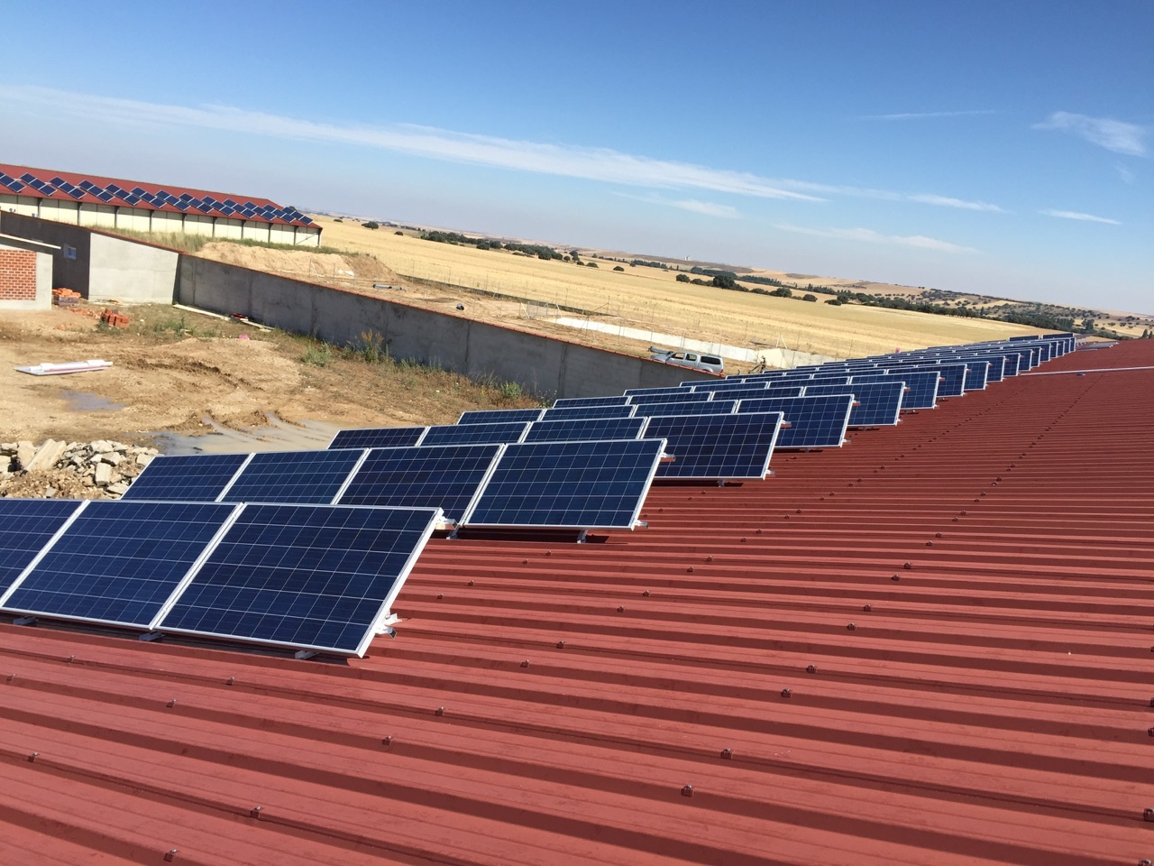
CARACTERÍSTICAS DE LA INSTALACIÓN
Campo fotovoltaico: | 480 paneles de 250 Wp.
Baterías: | 216 vasos de 1730 Ah
Inversores: | 9 SMA SUNNY ISLAND 8.0 + 5 TRIPOWER 20.000 + MULTICLUSTER 12.0
Inversión: | 239.169 €
Ahorro anual con FV en 2015: | 29.750 €
COSTE DE LA INFRAESTRUCTURA PARA ABASTECER LA GRANJA CON LA RED ELÉCTRICA: 105.000 €.

Slide 44
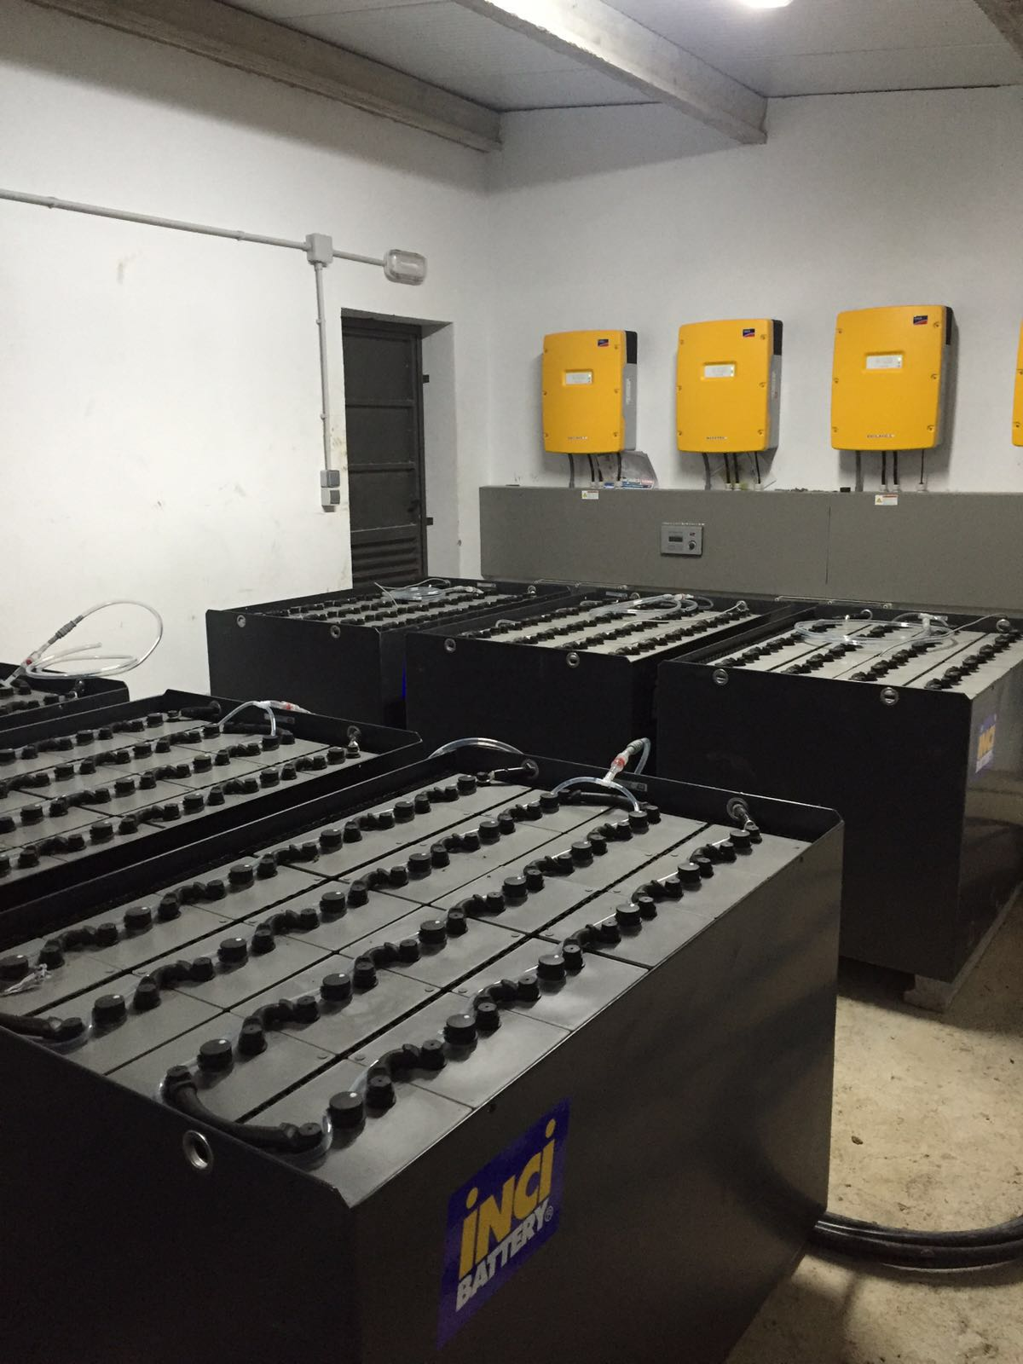
GRÁFICO PREVISIÓN DE GENERACIÓN FOTOVOLTAICA Y CONSUMO:
CONSUMO DE ENERGÍA DURANTE EL PRIMER AÑO DE EXPLOTACIÓN: 166.267 kWh.
APORTACIÓN DE LA INSTALACIÓN FOTOVOLTAICA: 125.942 kWh.
APORTACIÓN DEL GENERADOR DIESEL: 40.325 kWh (15.509 litros)

Slide 45
Rezultaty wyjazdu kadra/uczniowie/szkoła/ środowisko lokalne i region/Polska/UE
1.Wzrost kompetencji zawodowych nauczycieli potwierdzony Europass Mobility i certyfikatem firmy Gamo Energias
2.Przeszkolenie Rady Pedagogicznej nt OZE w Hiszpanii i firmy Gamo Energias
3.Stworzenie i wdrożenie programu innowacyjnego pt Nowe technologie OZE w języku angielskim w klasie 2st
4.Zgromadzenie oraz wykorzystanie na lekcjach materiałów informacyjnych o firmie GamoEnergias i rynku energetycznym Hiszpanii
5.Stworzenie zasobów i opracowań na temat wyjazdu i umieszczenie ich na stronie internetowej szkoły
6.Szerokie rozpowszechnianie rezultatów wyjazdu na imprezach szkolnych, środowisku lokalnym i regionie

Slide 46
Rezultaty wyjazdu-program innowacyjny
„Technologie OZE w języku angielskim”
rozwijanie umiejętności skutecznego komunikowania się w języku angielskim zawodowym przez poznawanie technologii odnawialnych źródeł energii (OZE) stosowanych w firmach hiszpańskich i polskich.
Założenia i cel innowacji, grupa docelowa.
Pogłębienie zainteresowań u uczniów odnawialnymi źródłami energii, poszerzeniem ich wiedzy, umiejętności zawodowych oraz kompetencji komunikacyjnych w języku angielskim zawodowym. Uczniowie technikum systemów i urządzeń energetyki odnawialnej
Cel - pogłębianie wiedzy technologicznej uczniów, wzbogacanie słownictwa i terminologii zawodowej z zakresu OZE w języku angielskim oraz doskonalenie poszczególnych sprawności językowych;
Nawiązanie współpracy Szkoły z firmami branży OZE z woj. mazowieckiego.

Slide 47
Rezultaty wyjazdu-program innowacyjny
Tematyka
Tematyka
1.Rodzaje energii odnawialnych –wprowadzenie w języku angielskim część 1 (10.10.2017)
2.Rodzaje energii odnawialnych część 2 -types of RE (17.10.2017)
3.Jak działa ogniwo fotowoltaiczne? film dydaktyczny (24.10.2017)
4.Wyjście na targi RENEXPO w Warszawie (26.10.17)
5.Produkacja energii elektrycznej z OZE w Hiszpanii, Polsce i Wielkiej Brytanii(07.11.2017)
6.Profile firm OZE z Niemiec, Chin, Czech.(14.11.2017)
7.Firma GamoEnergias w Salamance, Hiszpania (05.12.2017)
8.Informacje o prospektach oraz instrukcjach montażu i obsługi urządzeń OZE cz 1 (13.02.2018)
9,10,11.Profil firmy Ekoinstal z Przasnysza, spotkanie uczniów z przedstawicielami tej firmy(13.02.2018)
12.Obcojęzyczne źródła informacji ze stron internetowych www.unesa.net,www.nrel.gov (10.04.18)
13. Przegląd i analiza profilu firmy PGE https://pgeeo.pl/Nasze-obiekty (12.04.18)
14.Praca z tekstem na temat inwestycji OZE firmy PGE w języku angielskim https://pgeeo.pl/en/About-PGE-EO(19.04.18)
15.Podsumowanie zajęć i pisanie ogłoszenia w języku angielskim na stronie etwinning (19.04.18)

Slide 48
Rezultaty wyjazdu-realizacja zajęć pozalekcyjnych

Slide 49
Zajęcia innowacyjne rezultaty
1.Cele zostały osiągnięte i innowacja poddana ewaluacji
https://www.ckziu1.edu.pl/index.php/staze-zagraniczne/375-sprawozdanie-z-realizacji-innowacji-pedagogicznej
2.Uczniowie przełamali barierę komunikacyjną i lepiej porozumiewają się w języku angielskim, nie boją się terminologii zawodowej.
3.Nawiązano współpracę z firmami z branży OZE Ekoinstal z Przasnysza i PGE SA.
4. Uczniowie prezentowali swoje osiągnięcia
na imprezach szkolnych - Miasteczko Zawodów, na konferencji podsumowującej projekt w czerwcu 2018.
5. 1 uczennica i 7 uczniów z tej klasy latem 2019 uczestniczyło w stażach w Sofii, Bułgarii

Slide 50
Lekcja w dniu 26.10.2017 Temat :Conducting a survey –przeprowadzenie ankiety CKZiU nr 1 (Technikum Budowlane nr 5) w Warszawie, nauczyciel prowadzący Urszula Poniatowska

Slide 51
Wprowadzenie do lekcji
Lekcja odbyła się w ramach zajęć pozalekcyjnych i realizacji programu innowacyjnego pt. Technologie OZE w języku angielskim, w klasie II technikum urządzeń i systemów energetyki odnawialnej
Uczniowie uczestniczyli w wycieczce na targi REN EXPO w Warszawie .

Slide 52
Cele lekcji :uczeń potrafi -przeprowadzić ankietę z przedsiębiorcą zagranicznym w języku angielskim
-przygotować profil firmy zagranicznej w języku angielskim
-potrafi się komunikować na zadany temat zawodowy doskonali umiejętności mówienia
-rozwija swoje umiejętności komunikacyjne Formy pracy:
-Praca indywidualna
-Praca w grupie

Slide 53
METODY I TECHNIKI PRACY: • wizyta na targach REN EXPO w Warszawie • metoda burzy mózgów -uczniowie odszukują stanowisko przydzielonej firmy zagranicznej w hali targowej • uczniowie korzystają z formularza ankiety Survey i przeprowadzają wywiad Uczniowie po odbytej lekcji wykonali pracę domową Mini Project RE na temat firmy, z przedstawicielem której przeprowadzili wywiad
-lista firm znajdowała się na stronie
http://services.reeco.eu/en/exhibitors/warsaw-renexpo-poland/?mode=poland
-formularze Survey i Mini Project RE w j.angielskim zostały przygotowane przez nauczyciela i uczniów na zajęciach poprzedzających wyjście na targi

Slide 54
PRZEBIEG LEKCJI I. Etap wstępny (25 min.)-dojazd do miejsca targów REN EXPO
Na miejscu targów : 1. Nauczyciel sprawdza obecność i przypomina cele lekcji 2. Uczniowie otrzymują formularz - survey
3.Uczniowie sprawdzają na planie targów stanowisko przedsiębiorcy OZE (odnawialne źródła energii) 4. Nauczyciel tłumaczy polecenia i nadzoruje wykonywanie ćwiczenia. II Faza zasadnicza: 30 minut
-Uczniowie w grupach 2-osobowych znajdują stoiska i przeprowadzają wywiad z przedstawicielem firmy
-Nauczyciel czuwa nad właściwą kolejnością i tempem działań.

Slide 55
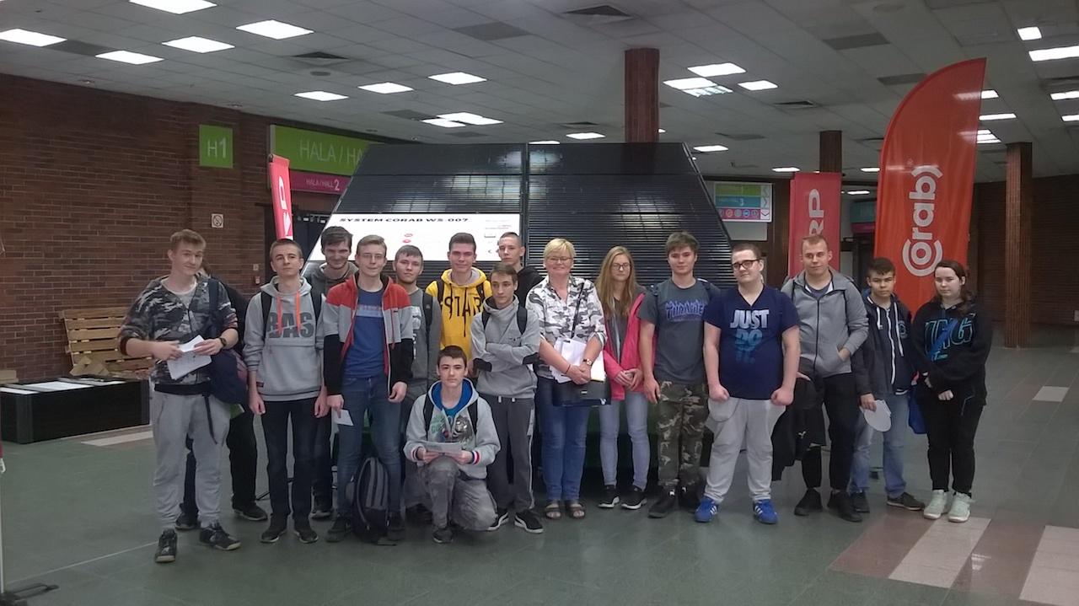
Uczniowie II ST na targach REN EXPO z nauczycielem

Slide 56
Formularz survey strona1
RE SURVEY 26.10.2017
Good afternoon Madame/Sir,
My name is ……………………………………………………………………….
I am a Polish student from Warsaw interested in the profile of your company.
Could you answer my questions about your company .
1.What is the name of the company?
………………………………………………………………………………………………………………..
2.Where are you from?
…………………………………………………………………………………………………………………
3.What are the main areas of your RE activity and business?
………………………………………………………………………………………………………………..
Solar Energy YES /NO
Photovoltaic Systems YES/NO
Solar Hot Water YES/NO
Solar Electricity YES/NO
Passive Solar Heating & Daylighting YES/NO
Space Heating & Cooling YES/NO
Wind Energy YES/NO
Geothermal Energy YES/NO
Geothermal Electricity Production YES/NO
Geothermal Direct Use YES/NO
Geothermal Heat Pumps YES/NO
Bioenergy YES/NO

Slide 57
Formularz survey strona 2
Biofuels YES/NO
Biopower YES/NO
Bioproducts YES/NO
Hydropower YES/NO
Ocean Energy YES/NO
Hydrogen & Fuel Cells YES/NO
4.Why do you take part in this International Trade Fair ?
meet your target group YES/NO
build a new network YES/NO
keep in touch with your partners YES/NO
RENEXPO® Poland is the place to build your image YES/NO
take part in high level conferences organised parallel to the event YES/NO
benefit from the communication-campaign YES/NO
business matching with Polish companies YES/NO

Slide 58
Formularz survey strona 3
5.Can I have your personal cards and company brochure ?
Thank you very much for answering my questions!

Slide 59
Podsumowanie i Mini project RE (renewable energies)

Slide 60
RE project- formularz
Mini RE project
……………………………………..is an …………………………..RE company. Its website …………………………
The main areas of RE business are:1)…………………………………..,2)………………………………………,3)…………………………………
This enterprise produces ……………………………………………………………..
…………………………cooperates with…………………………………………………….
The company was established in…………………………………………………………
It employs ………………………………….workers.
Its mission says :
The most interesting part of its business is :

Slide 61
Przykłady prac uczniów

Slide 62
Przykłady prac uczniów

Slide 63
Podsumowanie lekcji i uzyskane rezultaty Wszyscy uczniowie przeprowadzili wywiad w języku angielskim i uzupełnili formularz ankiety. Wszyscy uczniowie odrobili pracę domową i odszukali informację z Internetu na temat swojej firmy i wypełniła informacjami formularz Mini Project RE. Uczniowie prezentowali swoje rezultaty ustnie na kolejnych zajęciach w szkole.

Slide 64
Praca domowa-przykład

Slide 65
Wnioski
Dobrym narzędziem pracy w nauczaniu JOZ jest metoda łączenia teorii i praktyką, np. przeprowadzenie przez uczniów wywiadu -Survey w miejscu pracy przedsiębiorcy –Targi RENEXPO(zlokalizowane w pobliżu szkoły).
Formularze Survey i Mini RE project stworzone do celów programu innowacyjnego Nowe technologie OZE w języku angielskim, będą wykorzystywane regularnie na lekcji JOZ już w ramach siatki lekcji obowiązkowych. Uczniowie kolejnych klas ST będą uczestniczyli w tak zorganizowanych zajęciach.

Slide 66
Relacja z zajęć na stronie szkoły https://www.ckziu1.edu.pl/index.php/306-wizyta-klasy-ii-st-na-targach-oze

Slide 67
Jak projekt wpłynął na szkołę, kolejne projekty Szkoły z udziałem kadry- wzrost motywacji do mobilności
POWER VET KA1
Edukacja
ERASMUS+
KA1 Edukacja Zawodowa
POWER Edukacja
Dorosłych

Slide 68
Jak projekt wpłynął na szkołę, kolejne projekty Szkoły z udziałem kadry
Erasmus+KA1
2018-2020
Nowe kompetencje zawodowe kluczem do sukcesu
Szkolenia kadry zawodowej w Braga , Portugalia
(8 nauczycieli)
POWER Edukacja Dorosłych
2018-2019
Rozwój kompetencji kadry kluczem do sukcesu
Szkolenia kadry przedmiotów ogólnych w Cork, Sofia, Hameenlinna
(14 nauczycieli)

Slide 69
Bilans liczba mobilności
POWER VET
2016-2018
68 uczniów w 2 zawodach
4 nauczycieli
Erasmus+ edukacja zawodowa (2018-2020)
Power edukacja dorosłych (2018-2019)
55 uczniów w 6 zawodach
14 nauczycieli przedmiotów ogólnych
8 nauczycieli zawodowców

Slide 70
Wzrost potencjału szkoły w latach 2015-2019
LICZBA UCZNIÓW
wzrost o 45%
LICZBA SŁUCHACZY
wzrost o 5%
LICZBA NAUCZYCIELI wzrost o 24 %
LICZBA ODDZIAŁÓW w klasach młodzieżowych wzrost
o 47 %

Slide 71
Jak projekt wpłynął na szkołę, kolejne projekty Szkoły z udziałem kadry
Region,Polska,UE
Większe zainteresowanie organu prowadzącego Szkołą
Lepsza współpraca Szkoły z firmami
Szkoła, środowisko
lokalne
Większy potencjał rozwojowy
Wzrost prestiżu szkolnictwa zawodowego
Kadra, uczniowie
Większa satysfakcja z pracy
Wyższa motywacja do mobilności

Slide 72
Przyrost liczbowy i wzrost prestiżu szkoły
Wzrost
Ilości oddziałów
Wzrost liczby nauczycieli
Wzrost liczby uczniów i słuchaczy

Slide 73
Dziękuję za uwagę

